Slide 1

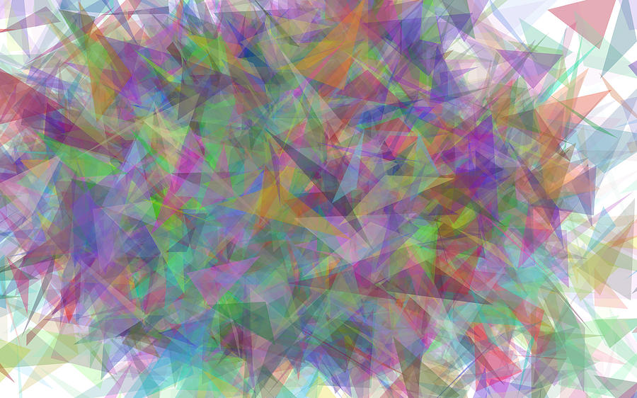


Processing e arte digitale
Relatore Daniele Barattieri di San Pietro

Slide 2

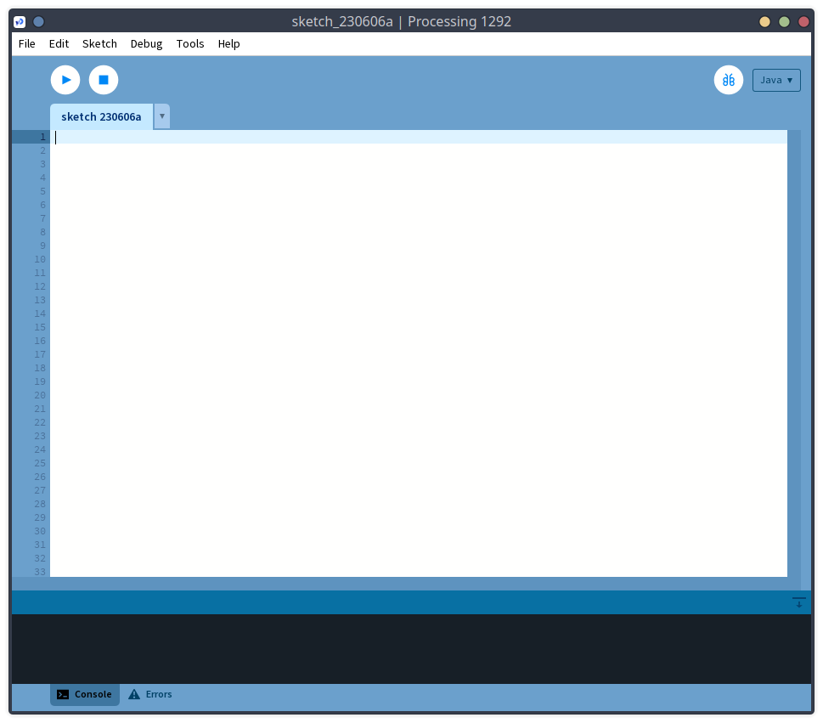
Cosa è Processing
Strumento artistico
Ambiente di sviluppo
Semplice
https://processing.org/

Slide 3
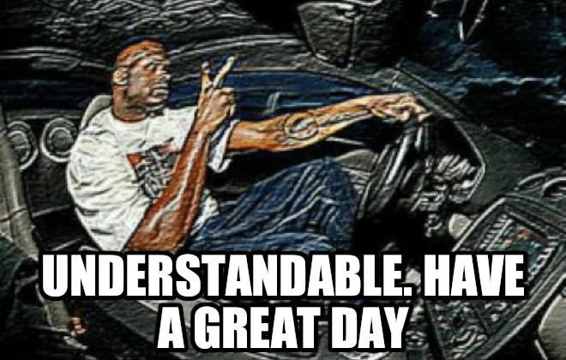
Cosa NON è Processing
Motore Grafico
Game Engine
Tostapane

Slide 4
Features
Disegni 2D e 3D
Interazione Utente
Utilizzare Hardware
  Webcam
  Microfono
  Arduino
Accesso alle librerie

Slide 5
Features
Modalità di programmazione
Integrazione Android
Integrazione HTML
Enorme Community
  openprocessing.org

Slide 6
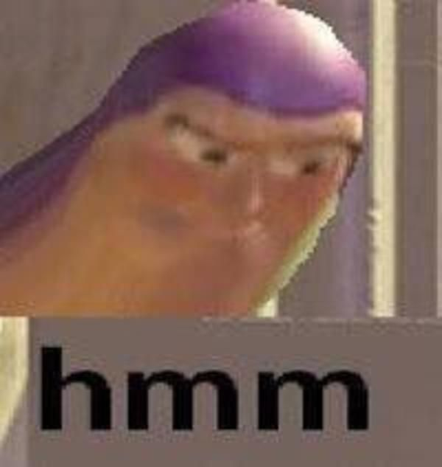
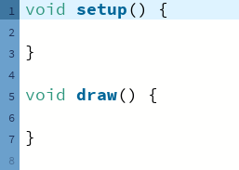
Come Arduino
La funzione setup inizializza
e prepara le variabili
La funzione draw è come
il loop di Arduino: viene
eseguita all’infinito

Slide 7

Funzioni base
Disegnare forme → Linea, Cerchio, Rettangolo
Gestione colori → RGB, HSL
Salvataggio → Immagini, SVG, PDF
I/O → Mouse e Tastiera, Audio, Porta Seriale
...poi beh, le possibilità sono infinite!

Slide 8
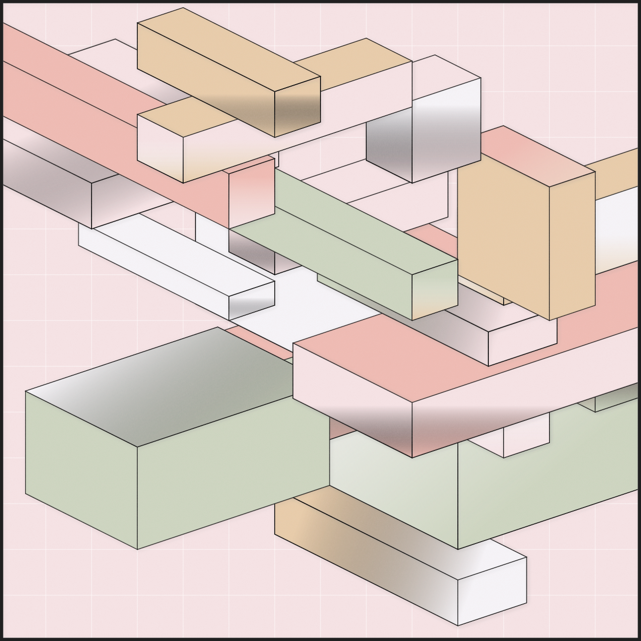
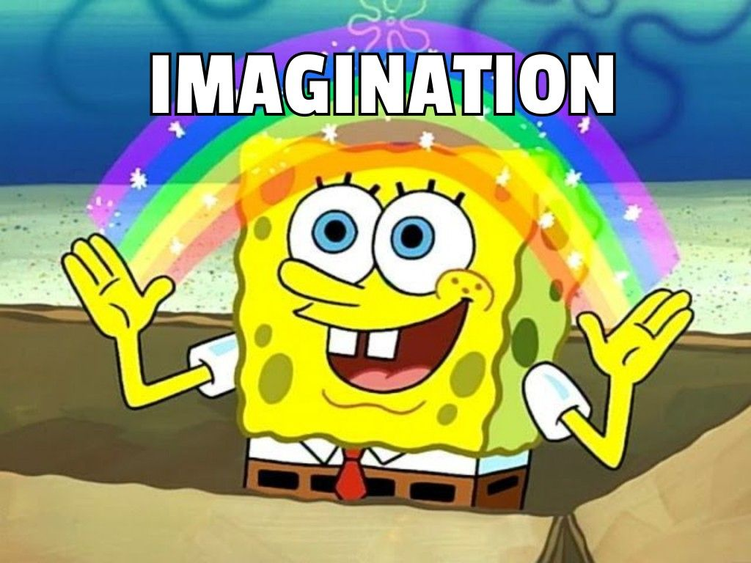
Si e quindi?

Slide 9
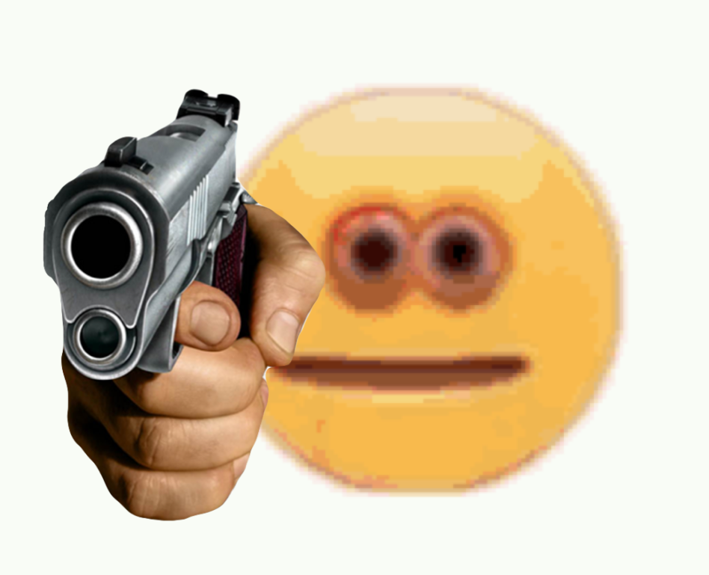
Domande?

Slide 10
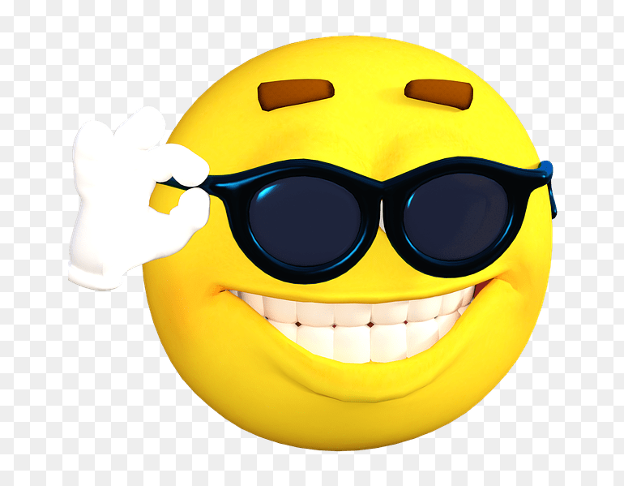
Grazie!

Slide 11
https://openprocessing.org/sketch/1015138
https://openprocessing.org/sketch/1666229

